Slide 1
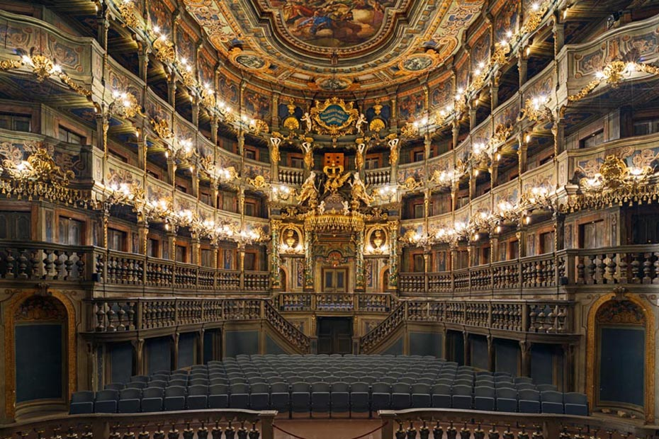
Література, театр і музичне мистецтво

Slide 2
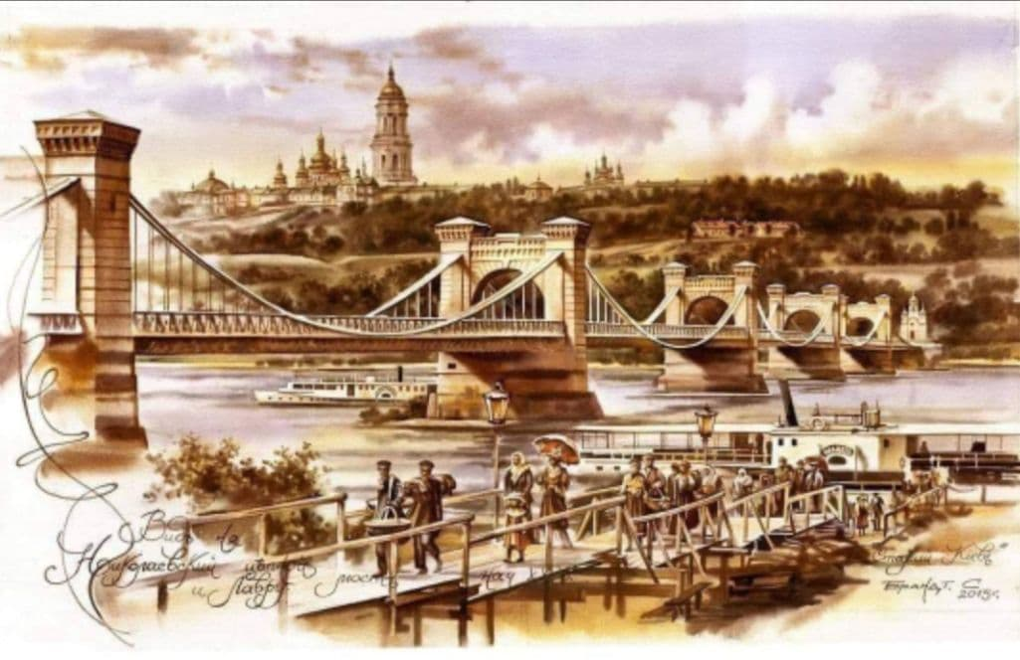

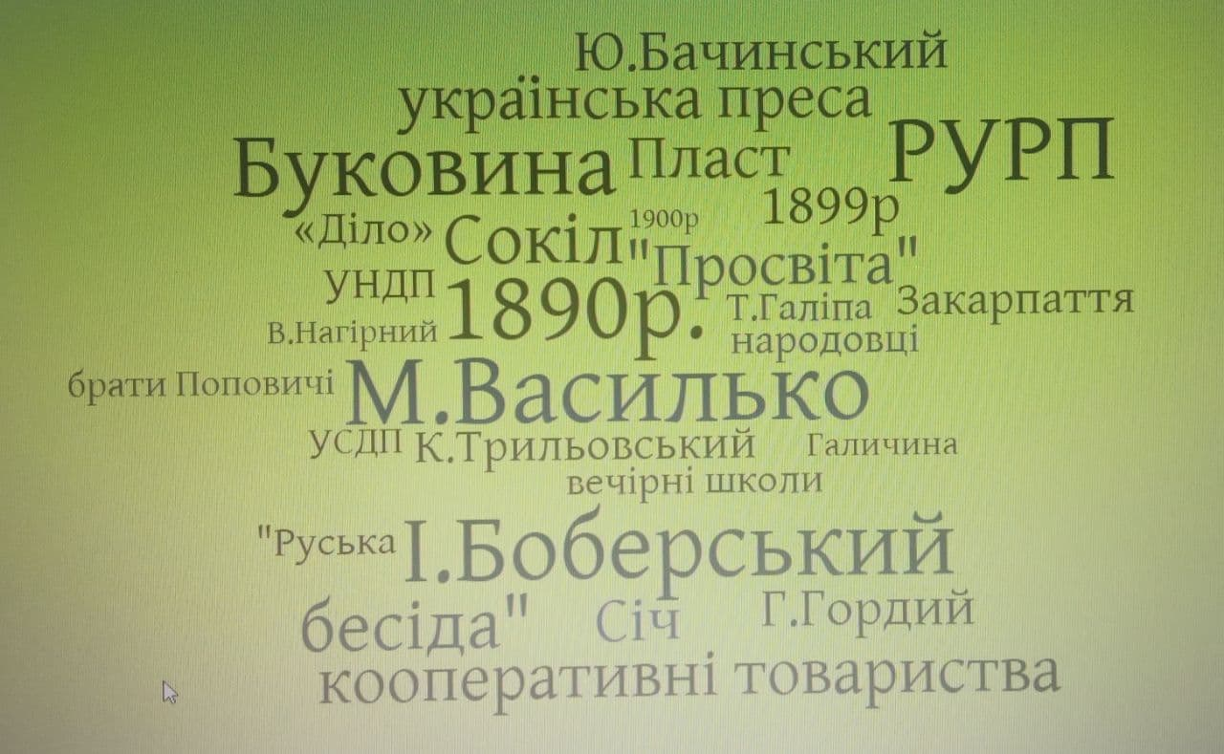
Перевірка домашнього завдання

Slide 3
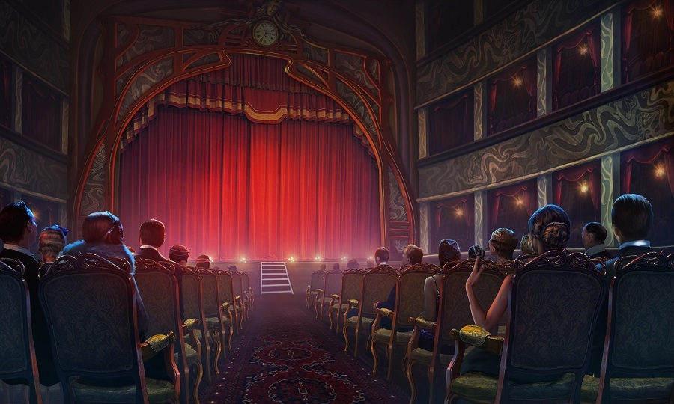
Основні дати
заснування у Львові першого в західноукраїнських землях професійного українського театру «Руська бесіда»
заснування М.Лисенком першої в Україні Музично-драматичної школи
1864
1882
1904
1907
створення М.Кропивницьким в Єлисаветграді театру корифеїв
створення в Києві першого стаціонарного професійного театру

Slide 4
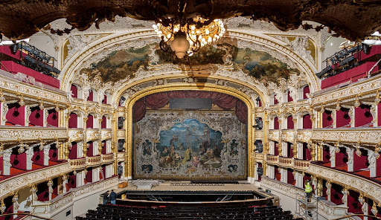
План
Розвиток театрального мистецтва
Розвиток музичної культури
Розвиток української літератури

Slide 5
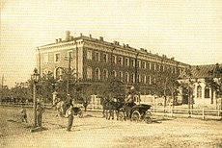

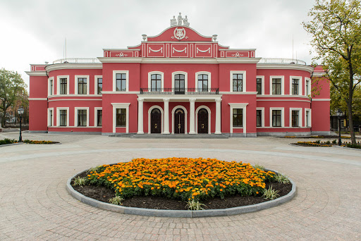
1. Театральне мистецтво
Провідним осередком театрального життя другої половини 19 ст. стало провінційне місто Єлисаветград.
Ще від 1864 р. тут активно діяв аматорський театр.
В 1882 р. було створено першу професійну театральну трупу. Її організаторами була група драматургів та акторів, яких називають корифеї українського театру.
місто Єлисаветград (нині Кропивницький)
Театр корифеїв

Slide 6
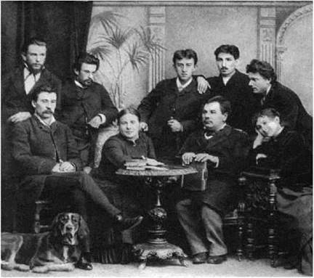
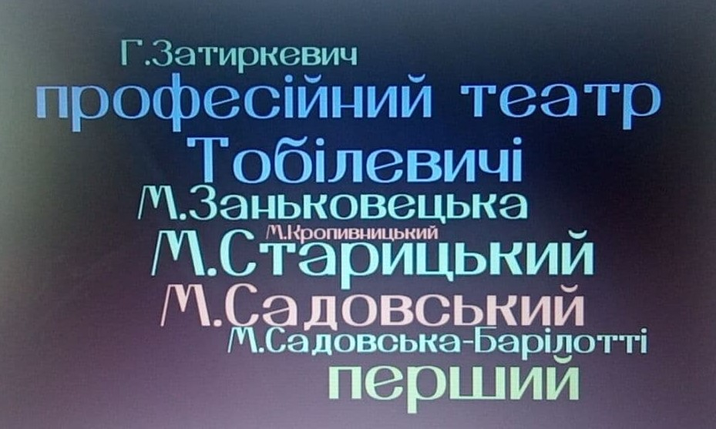

Театр корифеєв
1882 р.
Саме цим діячам належить слава творців класичного репертуару українського театру.
У 1885 р. трупа розпалася на дві частини: однією керував Марко Кропивницький, другою - Михайло Старицький.
З 1907 р. український професійний театр дістав своє перше постійне приміщення - у Києві, у Троїцькому народному домі (нині Театр оперети), і тут успішно працювала трупа Миколи Садовського.

Slide 7
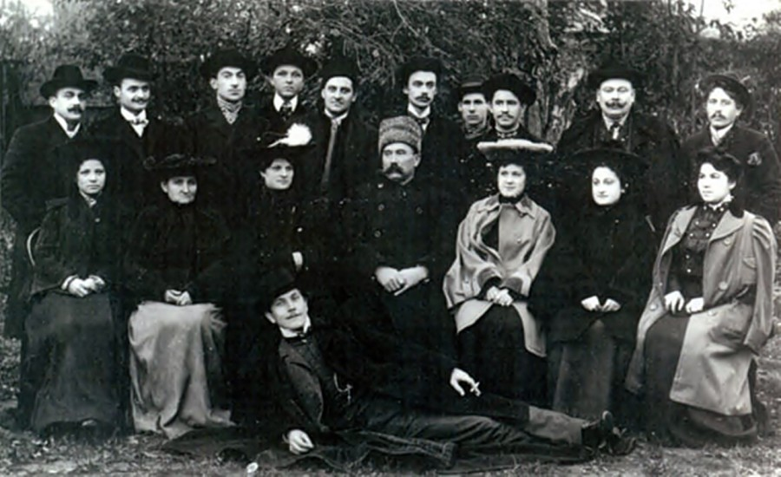
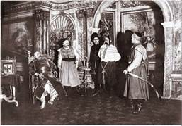
Театр «Руська бесіда»
На початку 20 ст. у Львові продовжував діяти єдиний у західноукраїнських землях український професійний театр «Руська бесіда», основу репертуару якого становили класичні п’єси М. Кропивницького, М. Старицького, І. Карпенка-Карого.
Проте театральні колективи дедалі частіше зверталися до творів Лесі Українки, І. Франка, Г. Хоткевича, а також російських і західноєвропейських класиків.
Сцена з опери П. Чайковського «Мазепа» у виконанні артистів київського театру М. Садовського. 1913

Slide 8
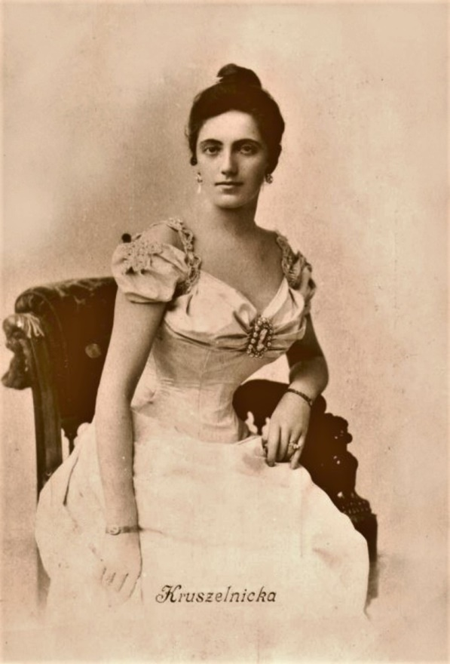
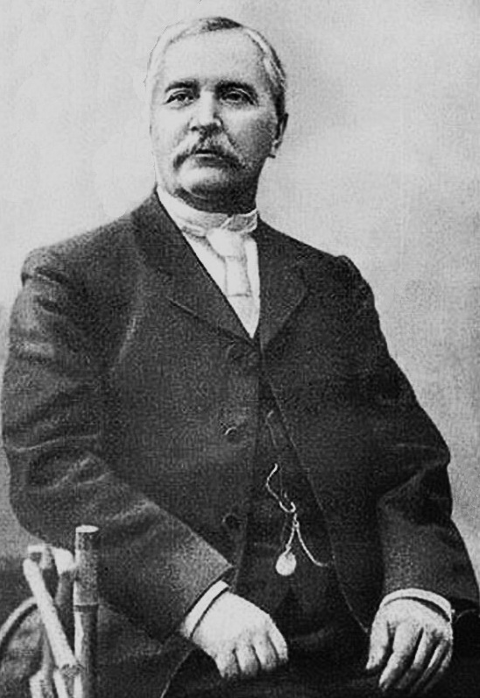

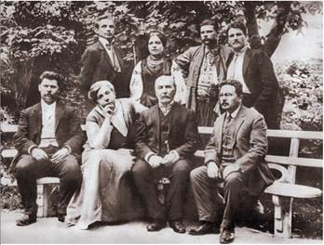



2. Музична культура
Переломне значення для розвитку української національної класичної музики мала творчість її основоположника Миколи Лисенка.
Соломія Крушельницька
Микола Лисенко
Викладачі та учні відділу української драми Музично-драматичної школи М. Лисенка в Києві.

Slide 9
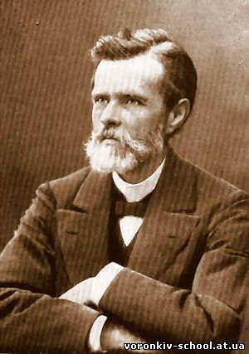

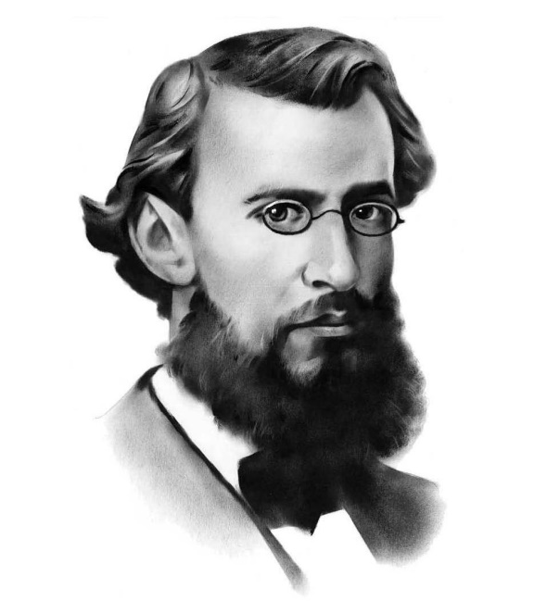

3. Розвиток української літератури
Іван Нечуй-Левицький
утвердив в українській літературі жанр соціальної повісті
«Бурлачка», «Микола Джеря», «Кайдашева сім’я»
У 70-90-х рр. 19 ст. українське письменство зосереджується на соціальних і психологічних проблемах.
Панас Мирний
(Панас Рудченко)
соціально-психологічних романів і повістей
роман у співавторстві з І. Біликом «Хіба ревуть воли, як ясла повні?»

Slide 10
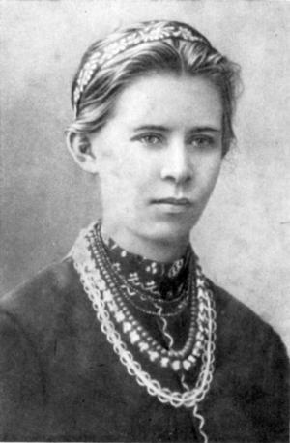
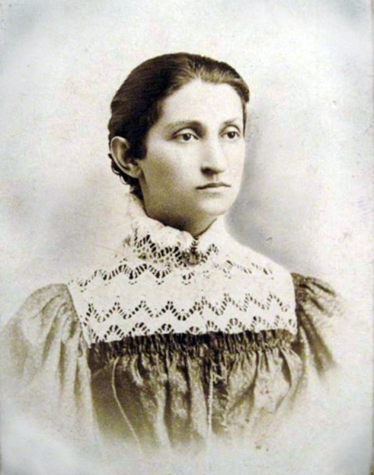
На межі 19-20 ст. в українській літературі утверджуються нові мистецькі принципи, що свідчило про модерністський переворот.
Ознаками нової мистецької філософії були естетизм, інтелектуалізм, європеїзм, глибокий психологізм, інтерес до внутрішнього життя і світогляду людини.
Леся Українка
(Лариса Петрівна Косач)
«Одержима», «Вавилонський полон», «Кассандра», «Руфін і Прісцілла», «Оргія», «Камінний господар», «Лісова пісня».
відома як перекладач світової класики - Байрона, Данте, Шекспіра.
Ольга Кобилянська
«Природа», «Меланхолійний вальс», «Некультурна»
Героїні О. Кобилянської - «аристократки духу», які прагнуть досягти ідеалу надлюдини, не звертаючи уваги на суспільні стереотипи.
Важливою рисою літературного модерну в Україні було створення жіночої мистецької традиції.

Slide 11
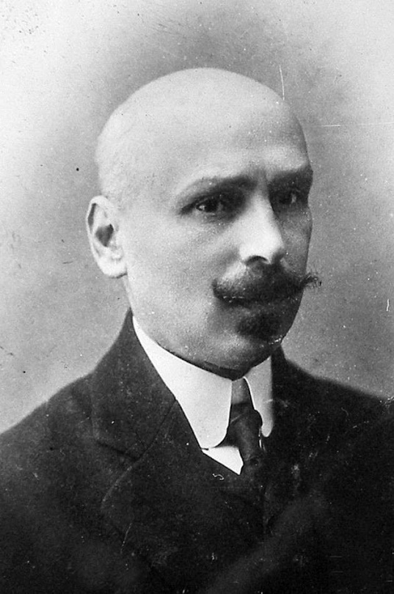

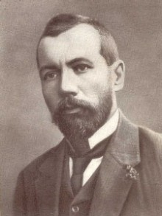

Михайло Коцюбинський
творам властивий імпресіоністський характер
«Intermezzo», «Сміх», «Цвіт яблуні», «Хвала життю», «Тіні забутих предків», «Fata morgana»
майстерно поєднано риси реалістичного та імпресіоністського зображення соціальної дійсності
Василь Стефаник
новели «Новина», «Виводили з села», «Синя книжечка», «У корчмі», «Катруся», «Кленове листя», «Стратився», «Бесараби»
однією з тем була вимушена еміграція галицьких українців до Канади і США.

Slide 12
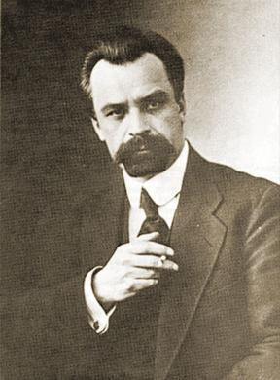
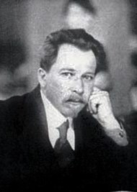
Володимир Винниченко
«Краса і сила», «Голота», «Талісман», «Записки кирпатого Мефістофеля», «Контрасти», «Хто ворог», «Голота» та ін.
майстерно відтворив гірке життя бідняків, процес пролетаризації українського села
На початку 20 ст. письменники дедалі гостріше висловлювали своє ставлення до соціальних проблем.
Олександр Олесь
(Кандиба)
переймався демократичними ідеалами.
створив чимало віршів громадянського звучання, у яких революційні гасла поєднав із людськими почуттями і клопотами буднів
«Айстри», «З журбою радість обнялась».

Slide 13
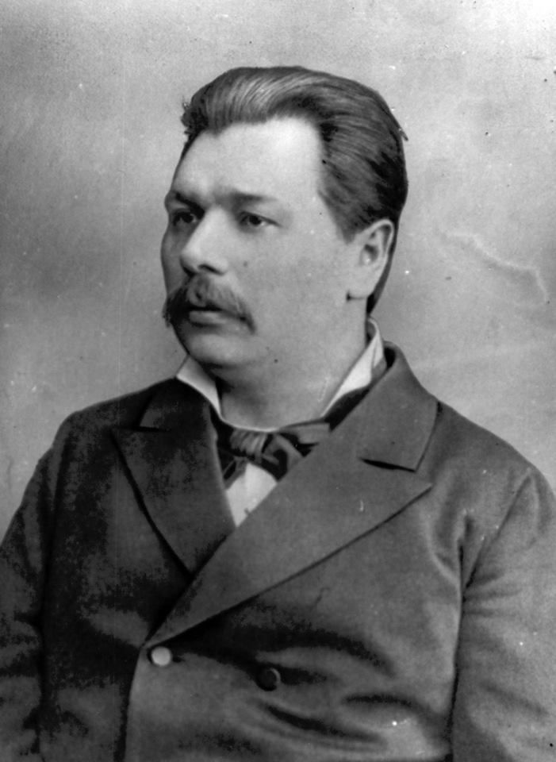

Митець якої культурної сфери?

Slide 14
ТЕАТР

Slide 15



Slide 16
МУЗИКА

Slide 17

Олександр Олесь
(Кандиба)

Slide 18
ЛІТЕРАТУРА

Slide 19
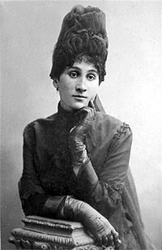
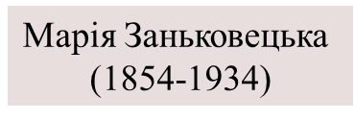

Slide 20


Slide 21
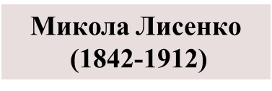
Митець якої культурної сфери?

Slide 22


Slide 23

Ольга Кобилянська

Slide 24


Slide 25

Домашнє завдання
Опрацювати § 34.
Створити Facebook-профіль Миколи Лисенка, Володимира Винниченка, Марка Кропивницького або Марії Заньковецької (на вибір)

Slide 26
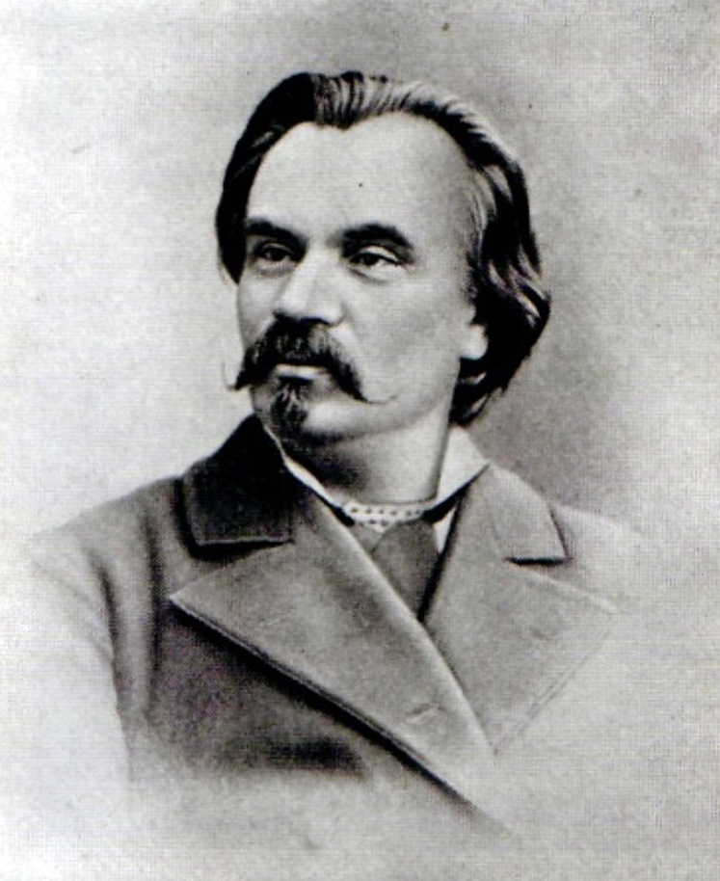
Марко Кропивницький
(1840-1910)
Марія Заньковецька
(1854-1934)
Театр корифеїв
Михайло Старицький
(1839-1904)

Slide 27
У 1904 р. створив першу в Україні Музично-драматичну школу.
Працював майже в усіх музичних жанрах: історико-героїчну, лірично-побутову, лірично-фантастичну
Заклав підвалини вищої спеціальної музичної освіти в Україні, теоретичними працями істотно розвинув вітчизняну науку про народну музично-пісенну творчість
підготував 7 збірок народних пісень, покладених на фортепіано, загалом опублікувавши 600 пісень
опери «Утоплена», «Наталка Полтавка», «Енеїда», «Ноктюрн». Найвищим досягненням оперної творчості М. Лисенка вважають оперу «Тарас Бульба». Написав М. Лисенко й перші дитячі опери «Коза-Дереза», «Пан Коцький».
Микола Лисенко
(1842-1912)
Опера "Наталка Полтавка". 1д. Пісня Возного "Всякому городу нрав і права"

Slide 28
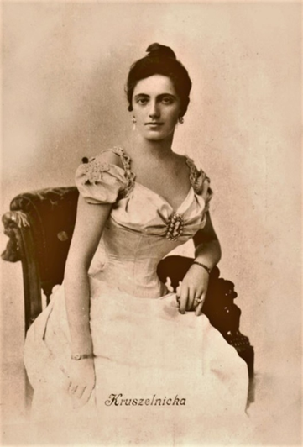
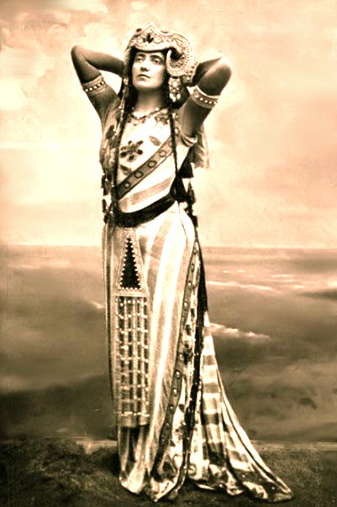
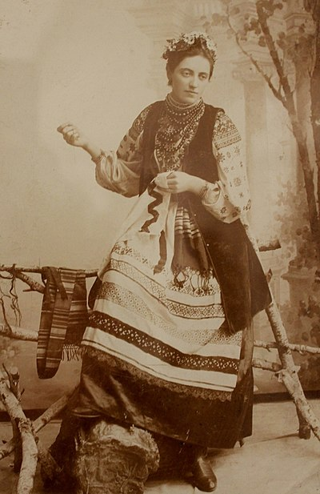
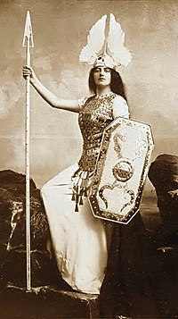
Українська оперна співачка, педагог.
За життя Соломію Крушельницьку визнали найвидатнішою співачкою світу.
Маючи виняткові природні вокальні й сценічні здібності, виступала на сценах провідних театрів світу, виконуючи партії з 60 опер.
Серед її численних нагород та відзнак, зокрема, звання «Вагнерівська примадонна» XX століття.
Соломія Крушельницька
(1872-1952)

